Slide 1


ARM汇编 - 2
操作系统
上海交通大学
https://www.sjtu.edu.cn
Notes:
从C程序来看，计算操作、内存操作、条件判断、循环等都已经有相应的指令了。
我们还无法表达函数调用。

Slide 2
版权声明
本内容版权归上海交通大学并行与分布式系统研究所所有
使用者可以将全部或部分本内容免费用于非商业用途
使用者在使用全部或部分本内容时请注明来源
内容来自：上海交通大学并行与分布式系统研究所+材料名字
对于不遵守此声明或者其他违法使用本内容者，将依法保留追究权
本内容的发布采用 Creative Commons Attribution 4.0 License
完整文本：https://creativecommons.org/licenses/by/4.0/legalcode

Slide 3
回顾
multstore:
stp x29, x30, [sp, -32]!
mov x29, sp
str x19, [sp, 16]
mov x19, x2
bl mult2
str x0, [x19]
ldr x19, [sp, 16]
ldp x29, x30, [sp], 32
ret
multstore程序
fd 7b be a9 fd 03 00 91
f3 0b 00 f9 f3 03 02 aa
f0 ff ff 97 60 02 00 f9
f3 0b 40 f9 fd 7b c2 a8
c0 03 5f d6
data
计算指令
mov指令
操作CPU内部的数据
ldr/str
指令
PC
寄存器
寄存器
fd 7b be a9 fd 03 00 91
f3 0b 00 f9 f3 03 02 aa
f0 ff ff 97 60 02 00 f9
f3 0b 40 f9 fd 7b c2 a8
c0 03 5f d6
寄存器
数据
load/store
CPU
数据计算
内存
数据存放
存储
Notes:
程序的数据和代码一样，也会从存储加载到内存中。
CPU负责计算、内存负责存放数据（CPU不能直接访问存储中的数据）。
应用程序 操作系统 硬件（CPU、memory）之间的关系

Slide 4
练习
寄存器 | 初始值
X0 | 0xffffffff00000000
X1 | 0x1
X2 | 0x3
指令 | 目标寄存器 | 结果
eor x2, x1, x0 | x2
asr x0, x0, #1 | x0
lsr x0, x0, #4 | x0
0xffffffff00000001
0xffffffff80000000
0x0ffffffff0000000

Slide 5
练习题
初始值
x0 = 000000000000008d x1 = 1234567898765432
x2 = 0000000000000011
add x1, x2, w0, sxtb x1 =
eor x1, x1, x0, lsr #4 x1 =
mov w1, w0 x1 =
ffffffffffffff9e
123456789876543a
000000000000008d

Slide 6
练习题
内存地址 | 值
0x100 | 0xFF
0x108 | 0xAB
0x110 | 0x13
0x118 | 0x11
操作 | （地址）值
[X0]
[X0, X1]
[X0, X2, lsl #3]
0xFF
0xAB
寄存器 | 值
X0 | 0x100
X1 | 0x8
X2 | 0x2
(0x110) 0x13
Notes:
hex(256) = 0x100

Slide 7
条件码与分支指令

Slide 8
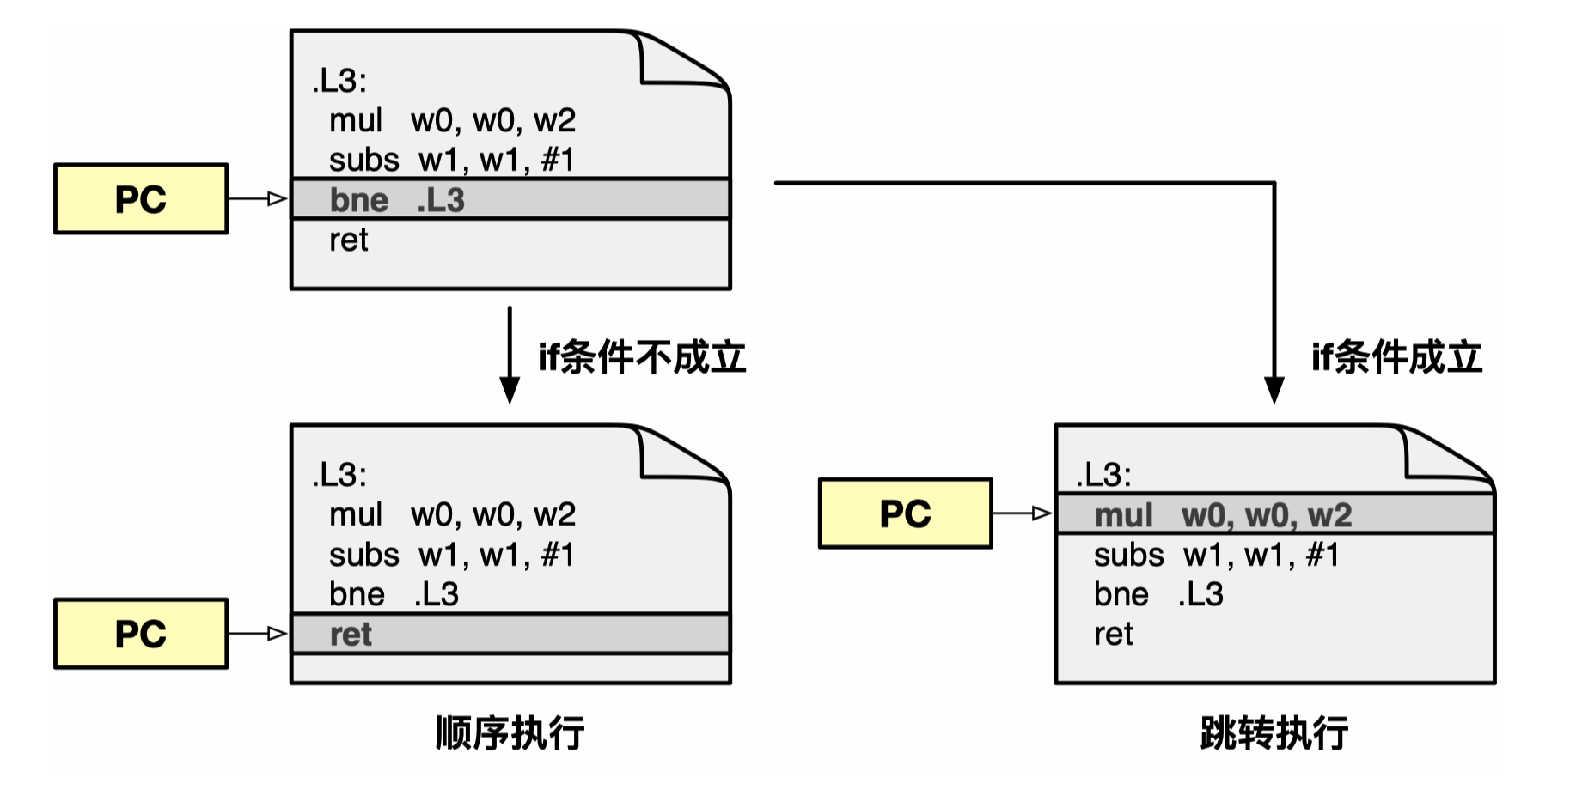
PC更新：顺序执行和跳转执行

Slide 9
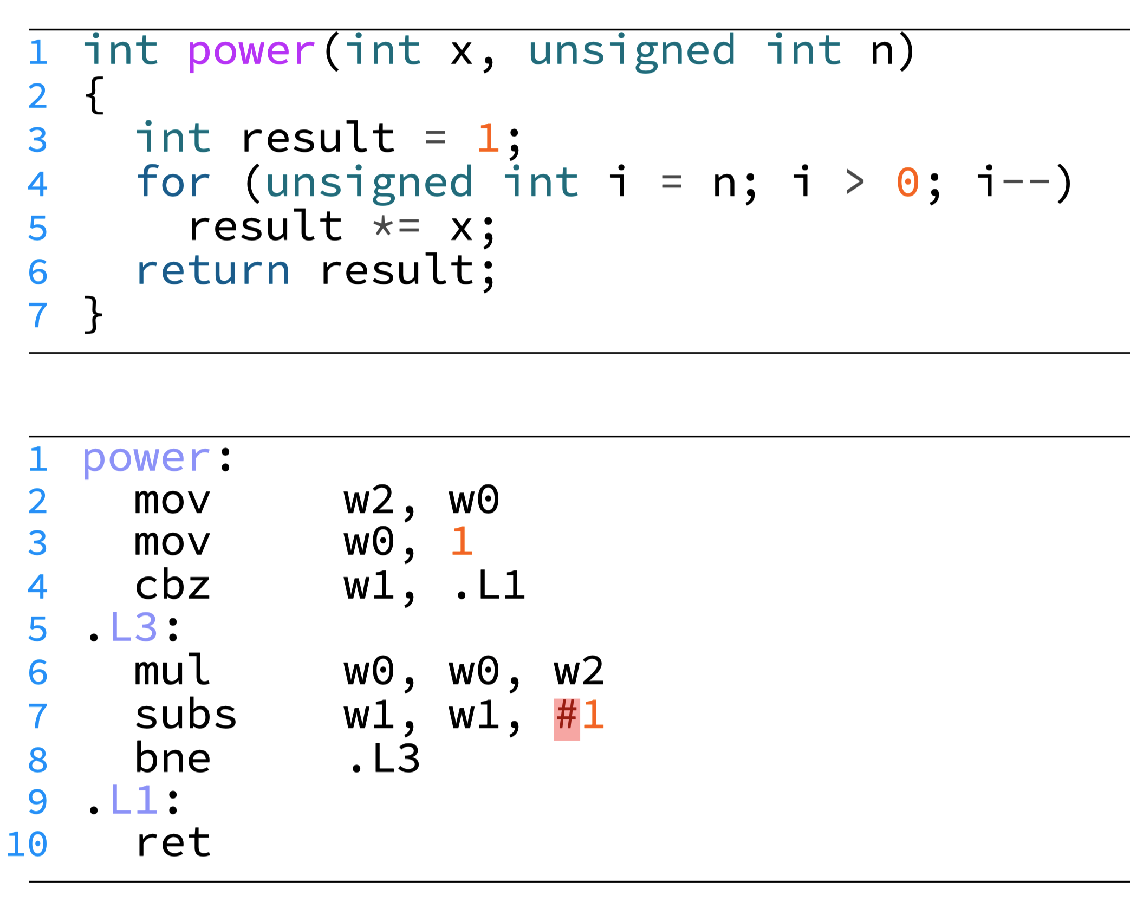
控制流跳转：标签与分支指令
Notes:
Label出现在汇编中，不会出现二进制代码中。
“.L3’’ 指示的是 “mul w0, w0, w2’’ 指令的地址， “.L1’’ 指示的是 “ret’’ 指令的地址。

Slide 10
控制流跳转：标签与分支指令
思考：之前的指令的执行状态 如何传递给bne呢？
Notes:
cbz w1, .L1： 所示，根据本条指令内置 计算的执行状态而非前一条指令的执行状态进行条件判断
cbz：compare branch Z
bne .L3：它们根据之前指令执行的状态（如结果是否为零、计算过程中是否产 生溢出）来判定自己的条件是否满足，若满足则进行跳转

Slide 11
条件码（Conditional Code, CC）
条件码是一组标志位的统称
条件码由PSTATE寄存器维护
N（Negative）、Z（Zero）、C（Carry）、V（Overﬂow）
条件码保留之前相关指令的执行状态，这种指令包括：
带有s后缀的算术或逻辑运算指令（如subs、adds）
比较指令
cmp：操作数之差；例如 cmp x0, x1
cmn：操作数之和；例如 cmn x0, x1
tst ：操作数相与；例如 tst x0, x1
Notes:
零标志 Z (Zero)
上一条指令结果为0
负数标志 N (Negative)
上一条指令结果为负数 AArch64 还支持 “cmp’’、“cmn’’ 和 “tst’’ 三个专门的比较指令，它们分别根据操作数之差、操作数之和 和操作数相与的结果修改条件码。

Slide 12
条件码的设置
第一类：通过s后缀数据处理指令隐式设置
adds Rd, Rn, Op2
等价于C语言中的: t = a + b
C：当运算产生进位时被设置
Z：当t为0时被设置
N：当t小于0时被设置
V：当运算产生有符号溢出时被设置
(a>0 && b>0 && t<0) || (a<0 && b<0 && t>=0)

Slide 13
条件码的设置
第二类：通过比较指令 cmp 显式设置
cmp src1, src2
计算 src1 - src2，但不存储结果，只改变条件码
C：当减法产生借位时被设置
Z：当两个操作数相等时被设置
N：当Src1小于Src2时被设置
V：当运算产生有符号溢出时被设置
(a>0 && b<0 && (a-b)<0) || (a<0 && b>0 && (a-b)>0)

Slide 14
跳转条件
条件 | 条件码组合 | 条件含义
EQ | Z | 相等或为0
NE | ~Z | 不等或非0
MI | N | 负数
PL | ~N | 非负数
LT | N^V | 有符号小于
LE | (N^V)|Z | 有符号小于或等于
GT | ~(N^V)&~Z | 有符号大于
GE | ~(N^V) | 有符号大于或等于
HI | C&~Z | 无符号大于
LS | ~C|Z | 无符号小于或等于
LO | ~C | 无符号小于

Slide 15
跳转指令
直接分支指令
以标签对应的地址作为跳转目标
无条件分支指令： b <label>
有条件分支指令：bcond <label>，例如beq，bne，ble
间接分支指令
以寄存器中的地址作为跳转目标
br reg，例如 br x0
Notes:
，直接分支指令以标签对应的地址作为 跳转目标，又进一步分为无条件分支指令b和条件分支指令 bcond（cond 代表具体的条件，例如beq，具体参见表3.3）

Slide 16
实例：Do-while结构的翻译
do
body-statement
while (test-expr)
loop:
body-statement
t = test-expr;
if ( t )
goto loop ;

Slide 17
实例：Do-while结构的翻译
long fact_do(long n)
{
long result = 1;
do {
result *= n;
n = n-1;
} while ( n > 1) ;
return result;
}
long fact_do_goto(long n)
{
long result = 1;
loop:
result *= n;
n = n-1;
if ( n>1)
goto loop;
return result;
}

Slide 18
实例：Do-while结构的翻译
# n in x0
fact_do:
mov x1, x0
mov x0, #1 # result = 1
.L2: # loop:
mul x0, x0, x1 # result *= n
sub x1, #1 # n = n-1
cmp x1, #1 # compare n:1
bgt .L2 # if >, goto loop
ret # return
long fact_do_goto(long n)
{
long result = 1;
loop:
result *= n;
n = n-1;
if ( n>1)
goto loop;
return result;
}

Slide 19
小结
内存
通用寄存器
CPU
地址
X0 | X1 | X2 | X3 | X4 | X5 | X6 | X7
X8 | X9 | X10 | X11 | X12 | X13 | X14 | X15
X16 | X17 | X18 | X19 | X20 | X21 | X22 | X23
X24 | X25 | X26 | X27 | X28 | X29 | X30 | ZR
数据
63
0
30
29
28
31
27
0
PC
…
…
N
Z
C
V
程序计数器
条件码
掩码、特权级、 执行状态等
指令
程序状态寄存器 PSTATE

Slide 20
函数调用

Slide 21
函数调用 vs. 无条件控制流跳转
函数调用是另一种形式的无条件跳转
相同点: 控制流在两段代码间的转移
函数调用的特别之处:
函数在调用后会返回
函数调用涉及参数与返回值的传递
函数存在局部变量
函数调用需要保存某些寄存器（保证返回后能够继续执行）
main()
g(x)
f(y)
g(z)

Slide 22
基本概念
术语
Caller 调用者
Callee 被调用者
f()
调用1
g()
调用2
h()
调用1
调用者: f
被调用者: g
调用2
调用者: g
被调用者: h
Notes:
一个函数可能即是caller又是callee

Slide 23
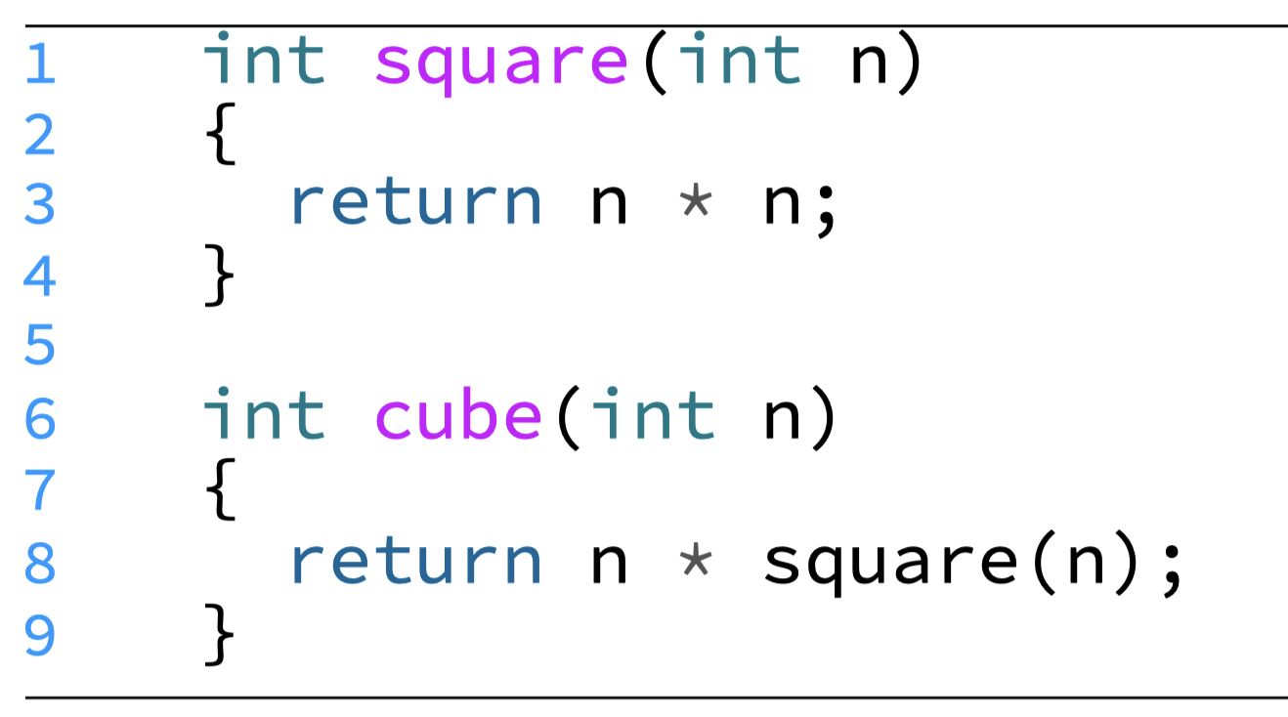
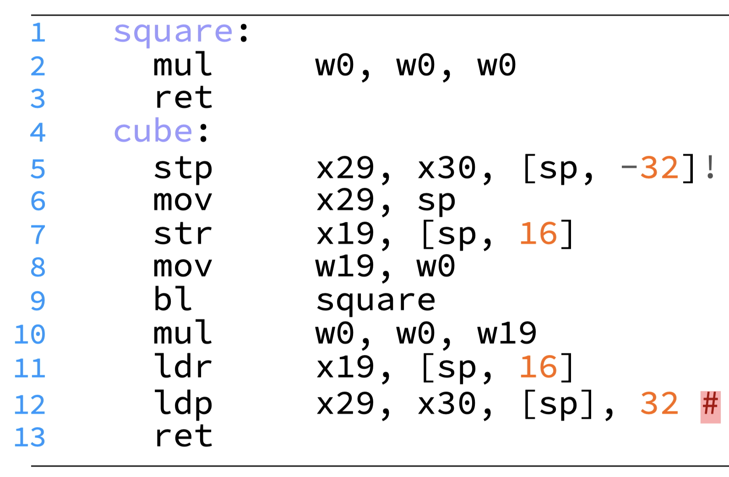
函数调用与返回指令

Slide 24
函数调用指令（caller调用callee）
指令
bl label (直接调用，调用函数)
blr Rn (间接调用，调用函数指针)
功能
将返回地址存储在链接寄存器LR (x30寄存器的别名)
LR: Link Register
跳转到被调用者的入口地址
Notes:
bl: branch link
LR: link register

Slide 25
函数返回指令（callee返回caller）
指令
ret (不区分直接调用与间接调用)
功能
跳转到返回地址（链接寄存器LR）
Notes:
br x30

Slide 26
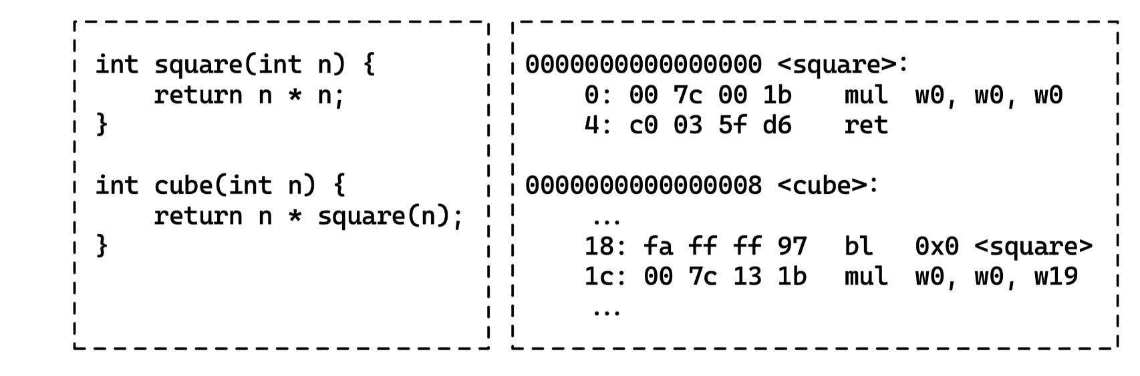
示例：PC与LR的变化
PC
0x18
0x0
0x1c
bl
ret
LR
前一个返回地址
0x1c
0x1c
调用前
调用后
返回后

Slide 27
多级函数调用
一级：cube调用square
cube中的bl指令将返回地址保存在LR中
square中的ret指令返回到LR记录的地址
二级：cube调用square，square调用foo
LR首先存储了square返回cube的地址
嵌套调用时发生覆盖：LR存储foo返回square的地址
在嵌套函数调用过程中，LR寄存器只有一个，如何存放多个返回地址呢？
Notes:
直观的想法是保存与恢复。软件，编译器来完成。 保存在哪？

Slide 28
函数栈桢（Stack Frame）
栈桢：函数在运行期间使用的一段内存
生命周期：从被调用到返回前
作用：存放其局部状态，包括：
存放返回地址
存放上一个栈桢的位置
存放局部变量
…
栈底
高地址
函数A
栈桢
函数B
栈桢
栈
函数C
栈桢
低地址
栈顶

Slide 29
函数栈桢（Stack Frame）
多级函数调用
例如，A调用B、B调用C
程序执行中存在多个未返回的函数
函数栈桢按照调用顺序排列
先被调用者后返回，后被调用者先返回
栈：先进后出，后进先出
CPU中的另一个特殊寄存器SP
SP: Stack Pointer
指向栈顶（低地址）
栈底
高地址
函数A
栈桢
函数B
栈桢
栈
函数C
栈桢
低地址
SP寄存器
栈顶
Notes:
新被调用的函数从这个序列尾部申请内存，已经返回的函数释放掉自己占用的内存

Slide 30
函数调用返回过程中栈的变化
函数Ａ执行
函数B执行
函数C执行
返回到函数B
函数A栈桢
SP
函数B栈桢
函数B栈桢
参数
参数
参数
函数B栈桢
局部变量
局部变量
局部变量
…
…
SP
参数
SP
函数C栈桢
局部变量
SP

Slide 31
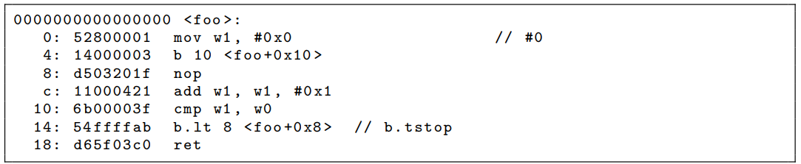
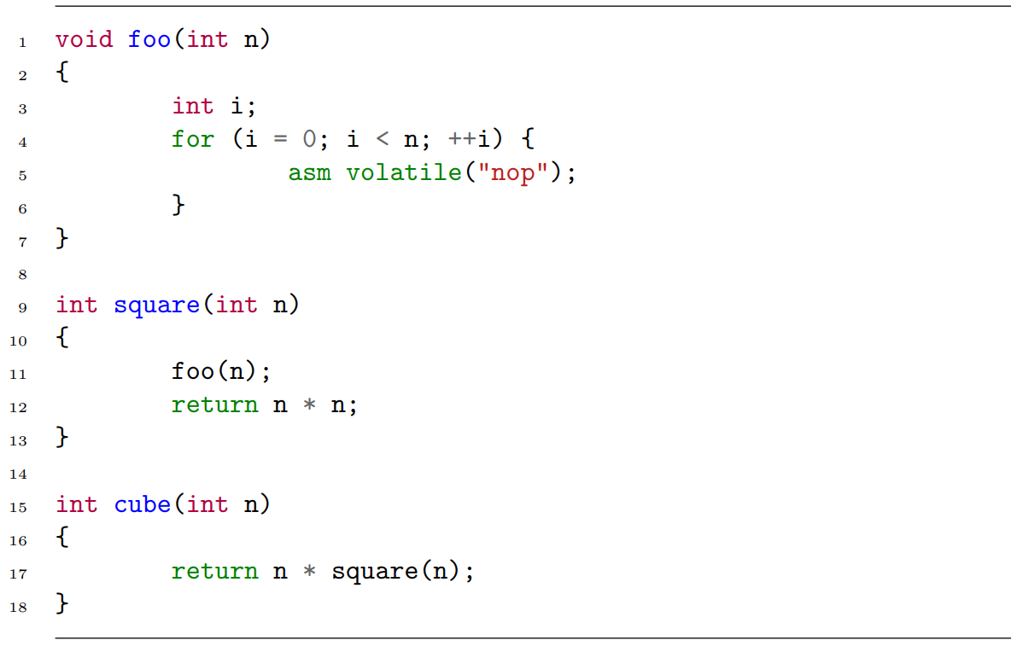
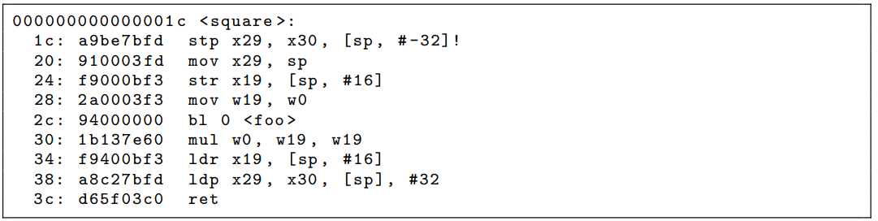
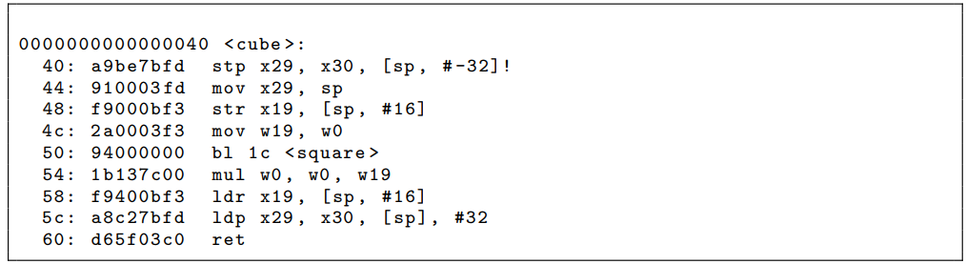
实例：多级函数调用

Slide 32
实例：多级函数调用
注意-1：x30就是LR寄存器
注意-2：同时保存了x29
Notes:
!表示先做运算，再作为地址

Slide 33
回顾：访存指令
R_{s}指寄存器的大小（字节数）
mem[a : b] 指地址 a 到地址 b 的内存范围
指令 | 效果 | 描述
ldr R,addr | R ← mem[addr : addr+R_{s}] | 从内存加载数据到寄存器
str R,addr | mem[addr : addr+R_{s}] ← R | 把寄存器中数据写到内存
指令 | 效果
ldp R1, R2, addr | R1,R2 ← mem[addr : addr+R1_{s}+R2_{s}]
stp R1, R2, addr | mem[addr : addr+R1_{s}+R2_{s}] ← R1,R2
Notes:
pair

Slide 34
帧指针FP：x29寄存器
栈桢回溯
栈桢大小不一
如何找到上一个栈桢（如调试）
保存x29（上一个栈桢的SP）
将当前SP写入x29（让callee能保存）
栈底
高地址
FP’’’
SP’’/FP’’
栈
FP’’
SP’/FP’
低地址
FP’
栈顶
SP/FP
Notes:
SP压栈的目的，是为了回溯（debug）
x29可被优化掉

Slide 35
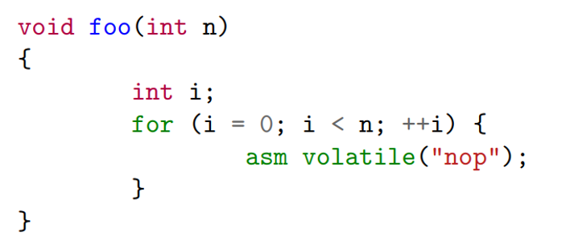
函数的调用、返回与栈
cube的caller执行
cube执行
SP/FP
..
x30
函数foo的栈帧
x29
SP/FP

Slide 36
函数的调用、返回与栈
cube的caller执行
cube执行
square执行
SP/FP
..
..
x30
x30
x29
x29
SP/FP
..
x30
函数square的栈帧
x29
SP/FP

Slide 37
函数的调用、返回与栈
cube的caller执行
cube执行
square执行
foo执行
无需栈桢
SP/FP
..
..
..
x30
x30
x30
x29
x29
x29
SP/FP
..
..
x30
x30
x29
x29
SP/FP
SP/FP
Notes:
foo不会再调用其他函数，自己也不用栈

Slide 38
函数参数与返回值

Slide 39
通过寄存器传递数据
调用者使用x0 ~ x7寄存器传递前8个参数
被调用者使用x0寄存器传递返回值

Slide 40
回顾：参数与寄存器的对应关系
int arith(long x, long y, long z)
{
long t1 = x ^ y;
long t2 = z * 48;
long t3 = t1 & 0x0F0F0F0F;
long t4 = t2 - t3;
return t4;
}
eor x0, x0, x1 # t1 = x ^ y
add x2, x2, x2, lsl #1 # z = z * 3
lsl x2, x2, 4 # t2 = z * 16
mov w1, #0xF0F0F0F # tmp = 0x0F0F0F0F
and x0, x0, x1 # t3 = t1 & const
sub w0, w2, w0 # t4 = t2 – t3
ret # return t4
初始时x0、x1、x2分别对应x、y、z
Notes:
乘法指令慢

Slide 41
实例：通过寄存器传递参数与返回值
square和cube函数均是：
1. 参数n在w0中
2. 计算结果写入w0返回

Slide 42
传递数据
调用者压到栈上的数据
第8个之后的参数
按声明顺序从右到左
所有数据对齐到8字节
被调用者通过SP+偏移量访问
Caller Frame
fp’
argument N
. . . . . .
sp’
argument 9
Callee Frame
sp/fp
Notes:
C方式参数入栈顺序(从右至左)的好处就是可以动态变化参数个数。通过栈堆分析可知，自左向右的入栈方式，最前面的参数被压在栈底。除非知道参数个数，否则是无法通过栈指针的相对位移求得最左边的参数 ARM 平台编译器编译出的程序也存在 FP 与 SP 不重合的情况，例如利用栈传递参数时，

Slide 43
传递数据：参数
void proc(long a1, long *a1p,
int a2, int *a2p,
short a3, short *a3p,
char a4, char *a4p
char a5, char *a5p) {
*a1p += a1 ;
*a2p += a2 ;
*a3p += a3 ;
*a4p += a4 ;
*a5p += a5 ;
}
void caller(long *n) {
proc(1, 0x2000, 3, 0x4000, 5, 0x6000, 7, 0x8000, 9, 0xA000);
}

Slide 44
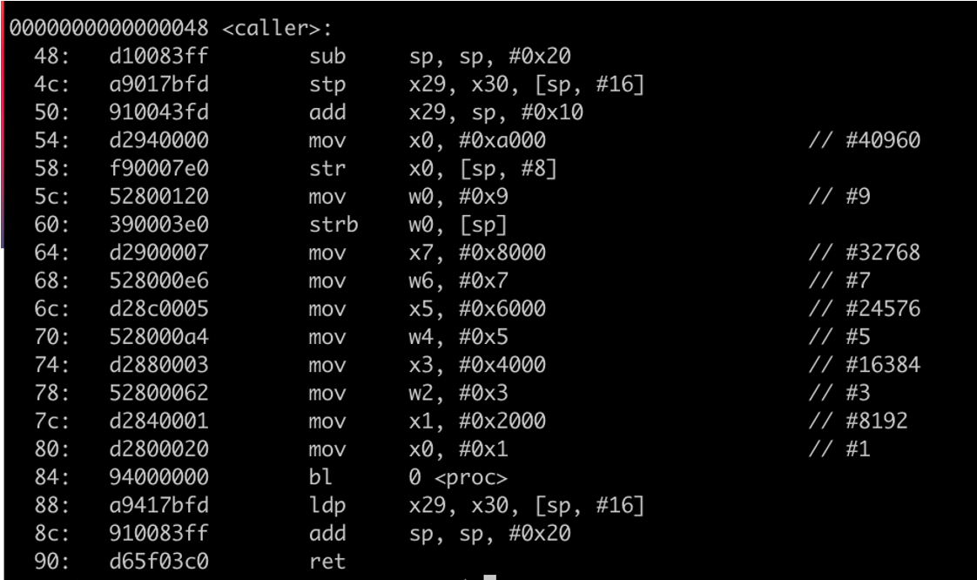
传递数据：参数

Slide 45
寄存器保存

Slide 46
通用寄存器保存
不同函数共享同一批通用寄存器
因此能够通过寄存器传递参数和返回值
然而，不同的函数对通用寄存器的使用会存在冲突 — 覆盖
避免冲突的思路
函数在使用某个寄存器之前保存该寄存器的值，返回前恢复
保存在哪：函数栈桢中
效率问题：有时候可能无需保存
如：一个函数内不调用其他函数
编译器会尽可能减少冗余保存的代码

Slide 47
31个通用寄存器
63
31
0
X0
W0
返回值 & 第一个参数
X17
W17
X1
W1
第二个参数
X18
W18
…
…
X19
W19
X7
W7
第八个参数
…
X8
W8
X28
W28
X9
W9
X29
W29
帧指针（FP）
…
X30
W30
链接指针（LR）
X15
W15
X16
W16

Slide 48
31个通用寄存器
约定：x9-x15调用者保存；x19-x28被调用者保存
63
31
0
X0
W0
返回值 & 第一个参数
X17
W17
跨过程调用寄存器2
X1
W1
第二个参数
X18
W18
平台相关寄存器
…
X19
W19
X7
W7
第八个参数
…
被调用者保存
X8
W8
间接结果/系统调用号
X28
W28
X9
W9
X29
W29
帧指针（FP）
…
调用者保存
X30
W30
链接指针（LR）
X15
W15
X16
W16
跨过程调用寄存器1

Slide 49
寄存器使用约定
调用者保存的寄存器包括 X9~X15
调用者在调用前按需（仅考虑自己是否需要）进行保存
调用者在被调用者返回后恢复这些寄存器的值
被调用者可以随意使用
这些寄存器调用后的值可能发生改变

Slide 50
寄存器使用约定
被调用者保存的寄存器包括 X19~X28
被调用者在使用前进行保存
被调用者在返回前进行恢复
调用者视角：这些寄存器的值在函数调用前后不会改变

Slide 51
实例：保存寄存器
cube作为被调用者（比如main
函数调用cube），在使用x19前
需要在栈上保存它
问1：若使用调用者保存的寄存器（如x9），是否能够避免保存？
问2：x19（w19）是用来保存x0（w0）的值，为什么不直接把x0存在栈上？
Notes:
cube作为被调用者，想用x19，x19被调用者保存
x0用来作为squre的参数（和返回值），所以需要保存
1、不能：cube 既是caller，也是callee
2、如果放在栈上，需要再做一次栈操作

Slide 52
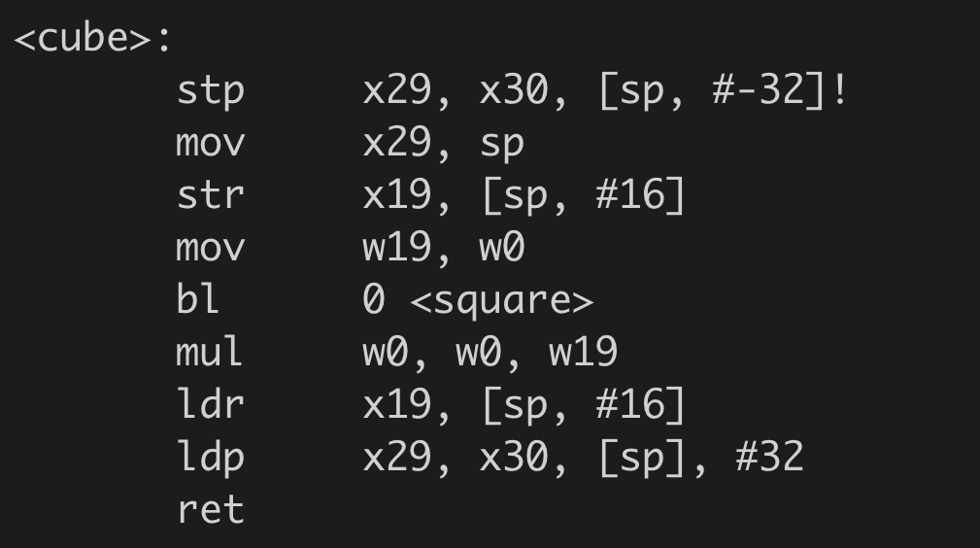
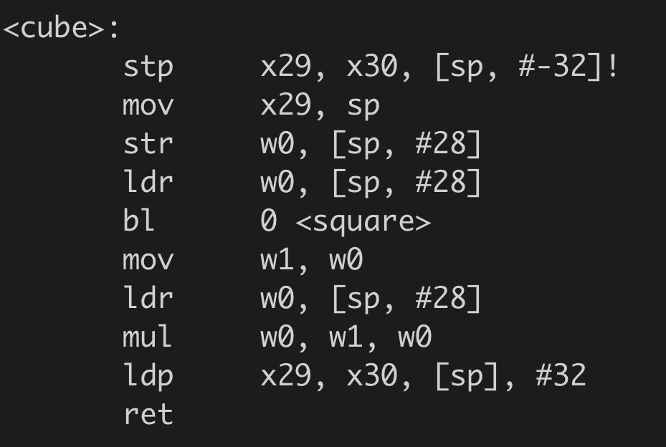
对比：用栈保存和用x19保存x0
优化选项 Og
优化选项 O0 （无优化）

Slide 53
再看cube函数

Slide 54
实例：理解cube函数汇编
开辟栈桢
保存caller栈桢的FP（x29）
保存返回地址LR（x30）

Slide 55
实例：理解cube函数汇编
将当前栈桢SP写入FP

Slide 56
实例：理解cube函数汇编
保存被调用者保存寄存器x19
把参数n的值写入w19

Slide 57
实例：理解cube函数汇编
调用square函数（结果在w0中）

Slide 58
实例：理解cube函数汇编
n * square(n) n在w19中，square(n)在w0中

Slide 59
实例：理解cube函数汇编
恢复被调用者保存寄存器x19

Slide 60
实例：理解cube函数汇编
释放栈桢
恢复caller栈桢的FP（x29）
恢复返回地址LR（x30）
返回到x30中存储的返回地址

Slide 61
局部变量

Slide 62
函数局部变量存放在函数栈桢中
为什么不直接把局部变量存储在寄存器?
寄存器数量有限
数组和结构体等复杂数据结构
局部变量可能需要寻址 (如&a)

Slide 63
局部变量
局部变量的分配
在分配栈帧时被一起分配
局部变量的释放
在返回前释放栈帧时释放
局部变量通过SP相对地址引用 (例如ldr x1, [sp, #8])

Slide 64
实例：栈上局部变量
long caller()
{
long arg1 = 534;
long arg2 = 1057;
long sum = swap_add(&arg1, &arg2);
long diff = arg1 - arg2;
return sum * diff;
}
long swap_add(long *xp, long *yp)
{
long x = *xp;
long y = *yp;
*xp = y;
*yp = x;
return x + y;
}

Slide 65
栈上局部变量的例子
caller:
stp x29, x30, [sp, -32]!
mov x29, sp
caller的栈帧
sp
long caller()：
long arg1 = 534;
long arg2 = 1057;
long sum = swap_add(&arg1, &arg2);
long diff = arg1 - arg2;
return sum * diff;

Slide 66
栈上局部变量的例子
caller:
stp x29, x30, [sp, -32]!
mov x29, sp
mov x0, 534
str x0, [sp, 24]
caller的栈帧
+24
+16
+8 | X30
0 | X29
sp
long caller()：
long arg1 = 534;
long arg2 = 1057;
long sum = swap_add(&arg1, &arg2);
long diff = arg1 - arg2;
return sum * diff;

Slide 67
栈上局部变量的例子
caller:
stp x29, x30, [sp, -32]!
mov x29, sp
mov x0, 534
str x0, [sp, 24]
mov x0, 1057
str x0, [sp, 16]
caller的栈帧
+24 | 534 (arg1)
+16
+8 | X30
0 | X29
sp
long caller()：
long arg1 = 534;
long arg2 = 1057;
long sum = swap_add(&arg1, &arg2);
long diff = arg1 - arg2;
return sum * diff;

Slide 68
栈上局部变量的例子
caller:
stp x29, x30, [sp, -32]!
mov x29, sp
mov x0, 534
str x0, [sp, 24]
mov x0, 1057
str x0, [sp, 16]
add x1, sp, 16
add x0, sp, 24
caller的栈帧
+24 | 534 (arg1)
+16 | 1057 (arg2)
+8 | X30
0 | X29
sp
long caller()：
long arg1 = 534;
long arg2 = 1057;
long sum = swap_add(&arg1, &arg2);
long diff = arg1 - arg2;
return sum * diff;

Slide 69
栈上局部变量的例子
caller:
stp x29, x30, [sp, -32]!
mov x29, sp
mov x0, 534
str x0, [sp, 24]
mov x0, 1057
str x0, [sp, 16]
add x1, sp, 16
add x0, sp, 24
bl swap_add
caller的栈帧
+24 | 534 (arg1)
+16 | 1057 (arg2)
+8 | X30
0 | X29
sp
long caller()：
long arg1 = 534;
long arg2 = 1057;
long sum = swap_add(&arg1, &arg2);
long diff = arg1 - arg2;
return sum * diff;

Slide 70
栈上局部变量的例子
swap_add:
ldr x3, [x0]
ldr x2, [x1]
str x2, [x0]
str x3, [x1]
add x0, x3, x2
ret
caller的栈帧
+24 | 534 (arg1)
+16 | 1057 (arg2)
+8 | X30
0 | X29
sp
long swap_add(long *xp, long *yp)：
long x = *xp;
long y = *yp;
*xp = y;
*yp = x;
return x + y;

Slide 71
小结：函数调用
调用被调用者：bl指令
返回到调用者：ret指令
传递数据：寄存器与栈
寄存器使用约定：调用者保存、被调用者保存
局部变量：存在函数栈桢中

Slide 72
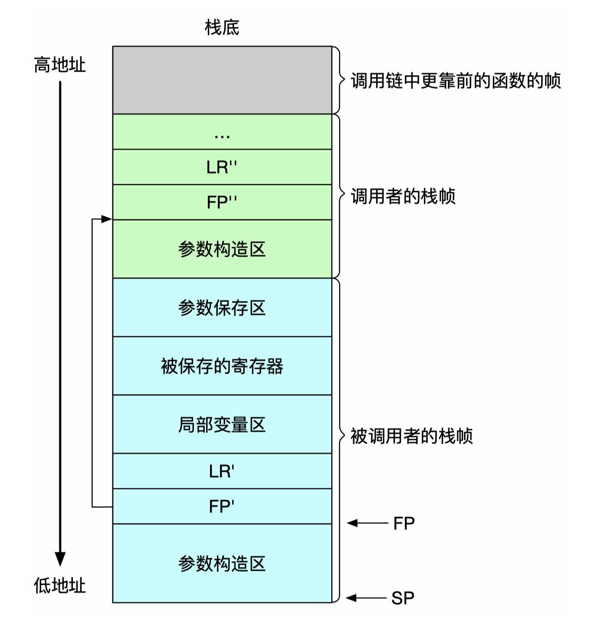
小结：栈的全貌
Notes:
这些内容，不一定有，比如，少于8个参数，就不需要参数构造区
参数构造区：参数超过8个。 参数保存区：参数在x0。（保存在寄存器中，保存在栈上） 之后还要用到，或需要地址。 具体有哪些和编译器、优化级别、具体函数都很相关。

Slide 73
总结：用户态ISA
内存
CPU
地址
通用寄存器
函数A栈桢
函数B栈桢
程序运行
时使用的
栈
X0 | X1 | X2 | X3 | X4 | X5 | X6 | X7
X8 | X9 | X10 | X11 | X12 | X13 | X14 | X15
X16 | X17 | X18 | X19 | X20 | X21 | X22 | X23
X24 | X25 | X26 | X27 | X28 | X29 | X30
函数C栈桢
数据
SP
63
0
30
29
28
31
27
0
PC
…
…
N
Z
C
V
程序计数器
程序数据
63
0
条件码
掩码、特权级、 执行状态等
SP
指令
程序代码
程序状态寄存器 PSTATE
PC
栈顶地址

